Slide 1
企画書
登録、ログインができる投稿アプリ
ボタンを多くすることで画面遷移が簡単にできる
ポップな見た目でつかいやすい

Slide 2
画面遷移図
トップ
ログイン
編集（更新）
登録
ホーム
新規投稿
投稿一覧
詳細画面
コメント
削除
それぞれの画面に1つ前のブラウザへ戻るボタンを搭載
それぞれの画面に新規投稿ボタンを搭載

Slide 3
ER図
投稿者
Name
Email
password
投稿
User_id
Title
Body
Created_at
Updated_at
コメント
User_id
Post_id
Body
Created_at
Updated_at

Slide 4
環境構築手順書(README.md)
名前：sougou（投稿アプリ）
概要：つぶやきを投稿し、コメントができるアプリ
内容:
ユーザー登録し、それぞれのユーザーがつぶやくことができ、別のユーザーのつぶやきにコメントをすることができる。つぶやいた内容は編集したり、削除したりすることも可能

Slide 5
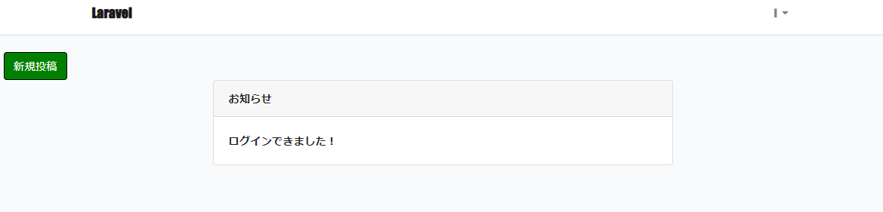
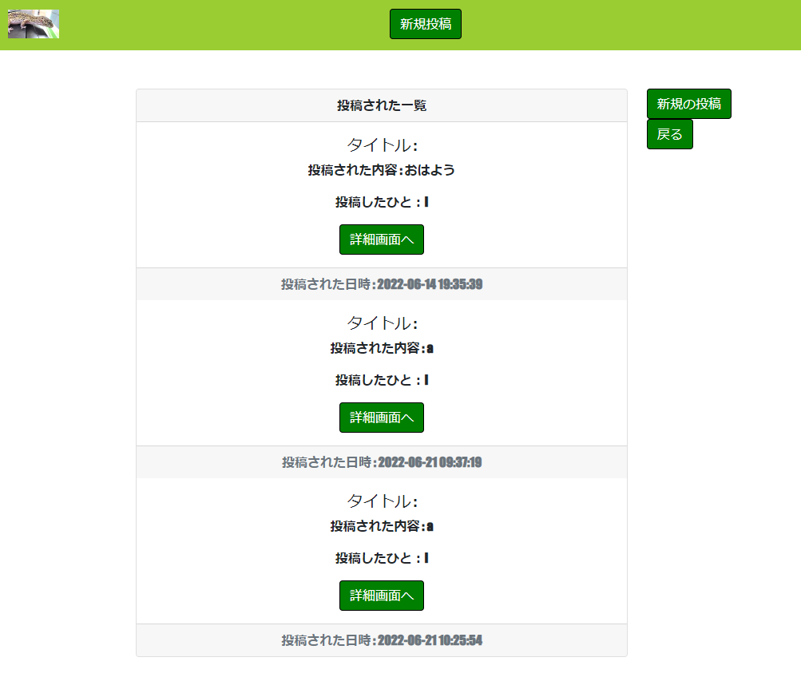
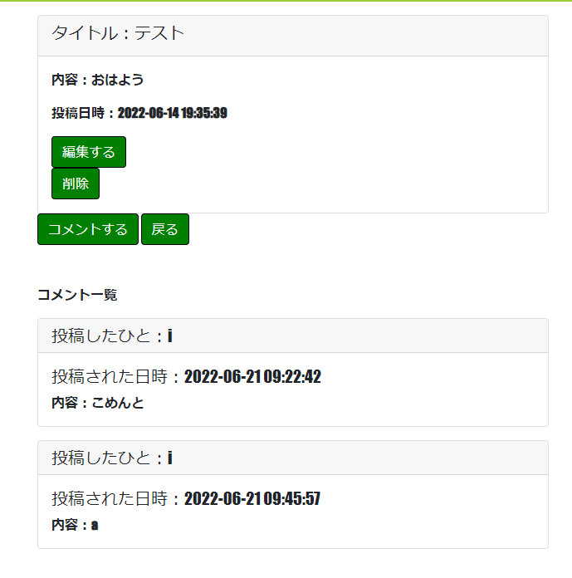
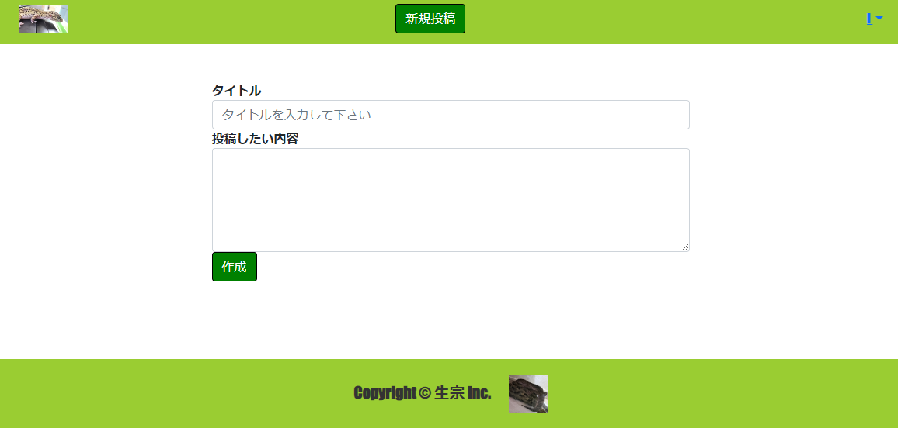
デモ

Slide 6
制作者：生宗夏帆
開発/動作環境：Windows11
最終更新日：2022/6/21

